Slide 1
Kompresija slik z Razvrščanjem z voditelji
Žiga Drab, Žan Kogovšek, David Trafela

Slide 2
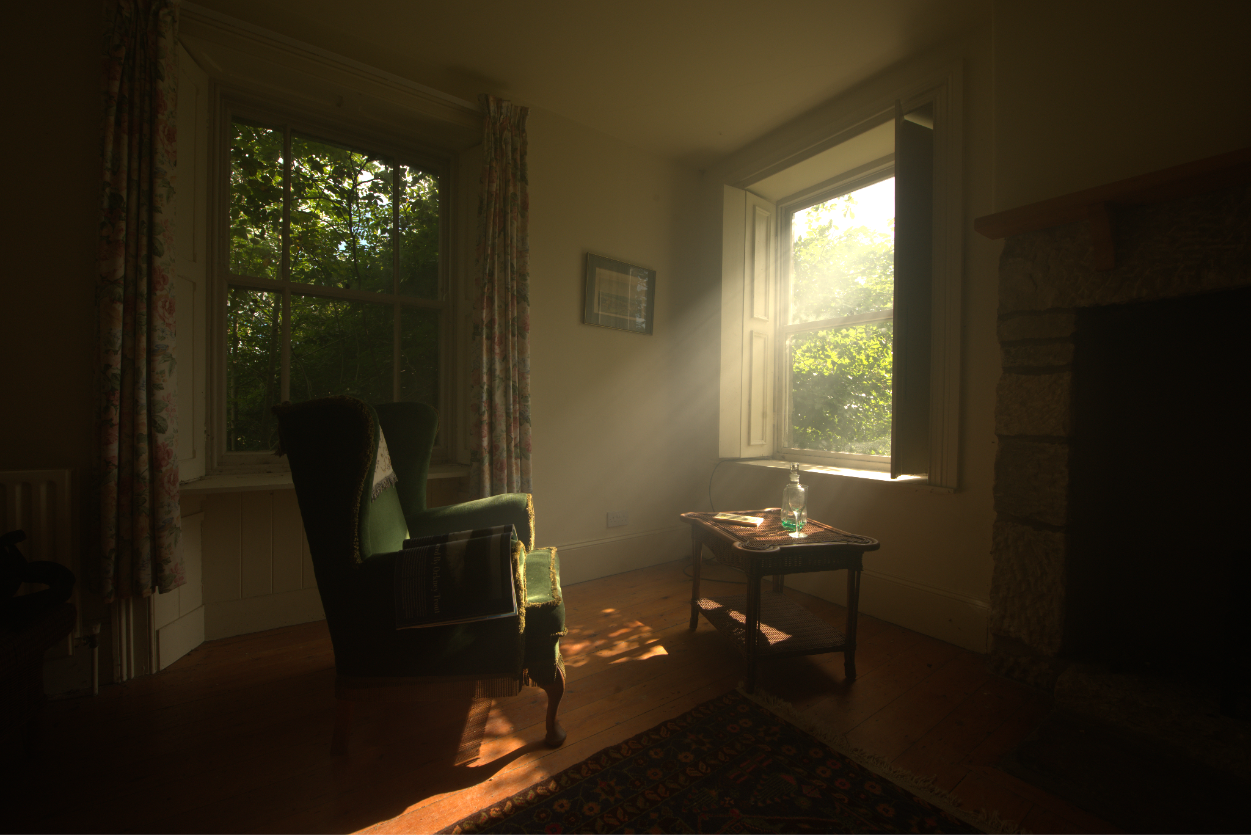
IDEJA
Zmanjšati število barv
Določi začetne vrednosti centroidov (barv)
Nato ponavljaj :
Vsakemu pikslu prepiši najbližji centroid
Posodobi vrednosti centroidov

Slide 3
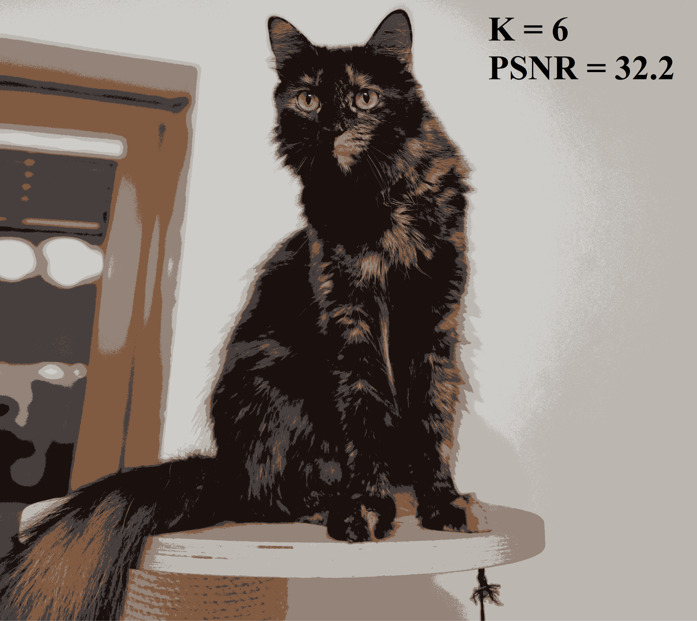
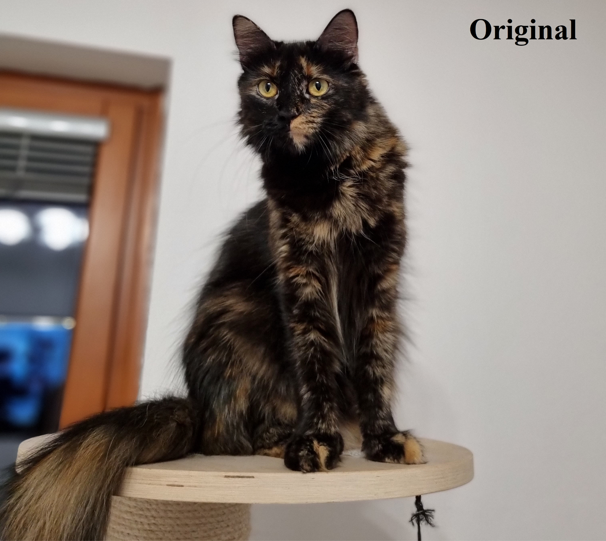
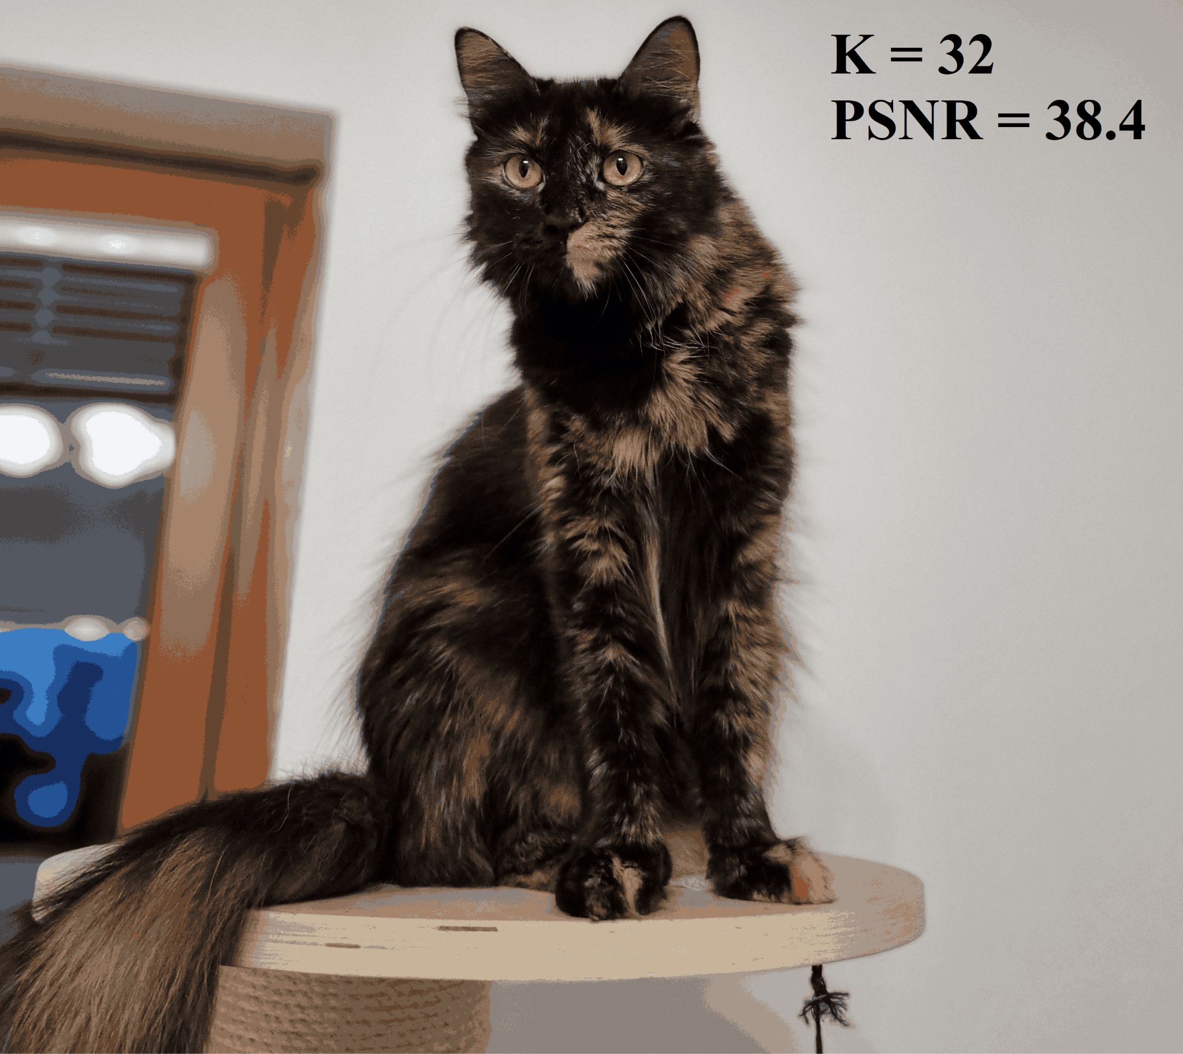
Merjenje Kvalitete slike
Mera PSNR (Peak Signal-to-Noise Ratio)
V dB (decibelih)
Pogosto uporabljena metrika za ocenjevanje kompresij z izgubami
Višja številka → boljša kvaliteta

Slide 4
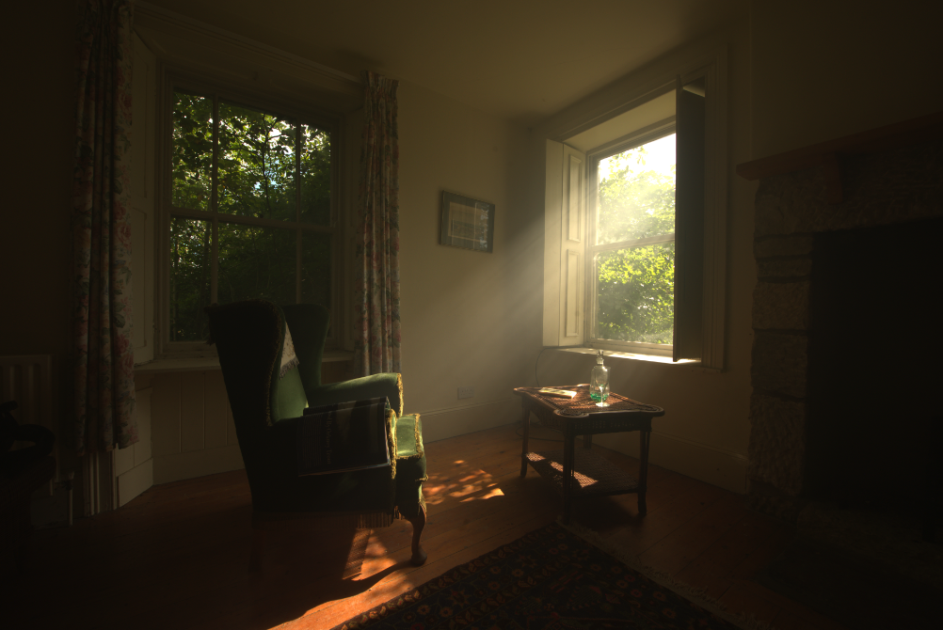
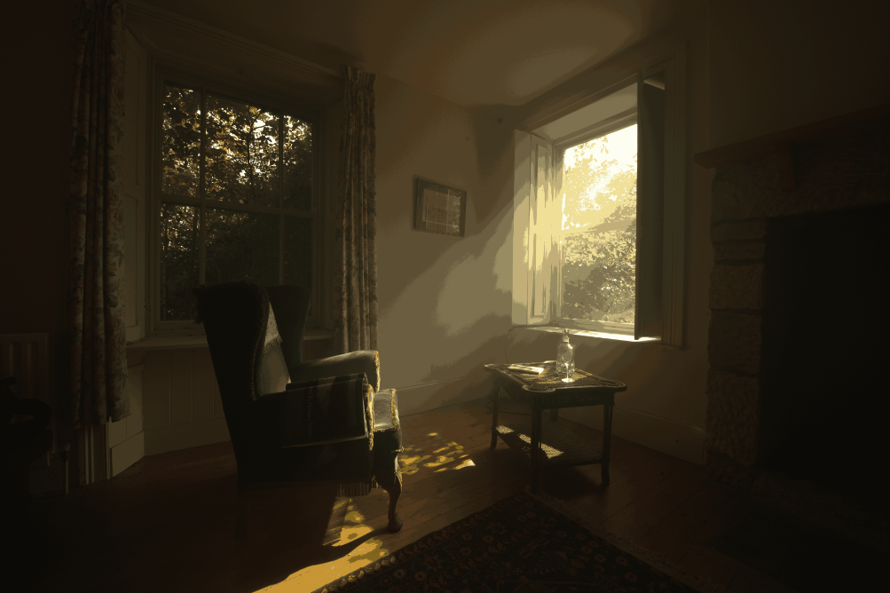
Zaporedni postopek
Število iteracij = 100 (Slika K = 32)
Čas izvajanja | K = 8 | K = 16 | K = 32 | K = 64 | K = 128
Basic | 401,7556 | 695,6326 | 1.290,7066 | 2.518,8849 | 4.894,5742
Čas iteracije | K = 8 | K = 16 | K = 32 | K = 64 | K = 128
Basic | 4,0147 | 6,9534 | 12,9041 | 25,1859 | 48,9428

Slide 5
OPTIMIZACIJE
1.
2.
3.
Optimizacija 01
Optimizacija 02
Optimizacija 03
K-Means++ inicializacija
Zgodnja prekinitev
Fuzija

Slide 6
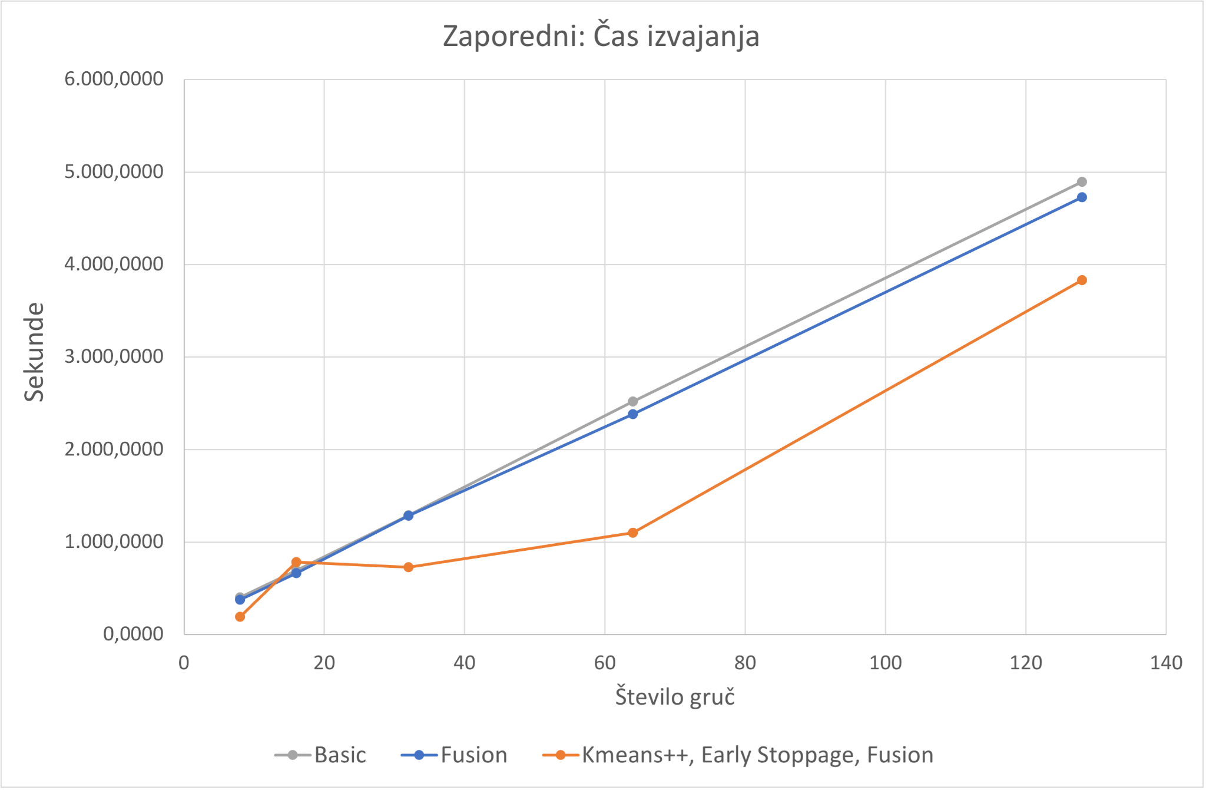
ZAporedni Postopek + OPTIMIZACIJE
Vrsta programa | PSNR
Basic | 33.79
Fusion | 33.79
Kmeans++, early stoppage, fusion | 34.43
Čas iteracije | K = 8 | K = 16 | K = 32 | K = 64 | K = 128
Basic | 4,0147 | 6,9534 | 12,9041 | 25,1859 | 48,9428
Fusion | 3,7737 | 6,6263 | 12,8706 | 23,8114 | 47,2587
Kmeans++, early stoppage, fusion | 4,1875 | 7,4349 | 12,4535 | 25,5177 | 52,8906

Slide 7
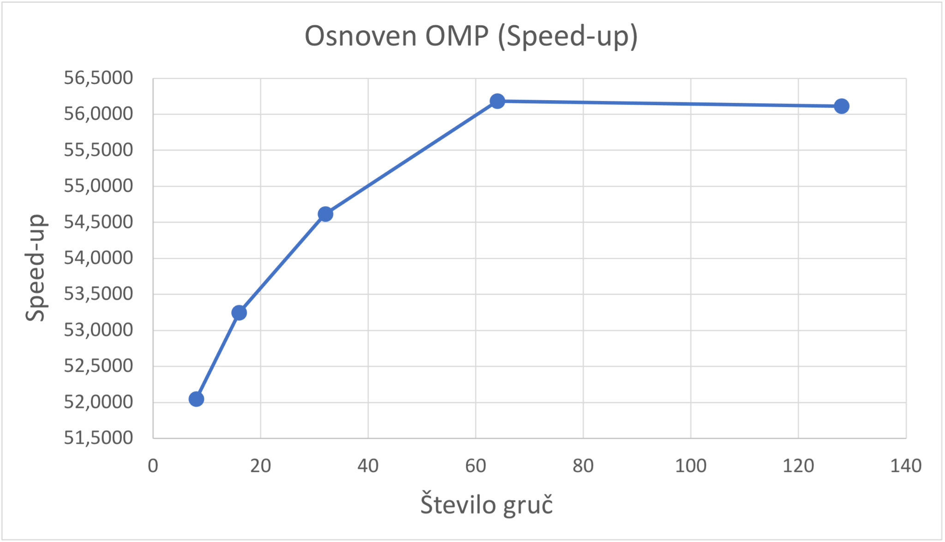
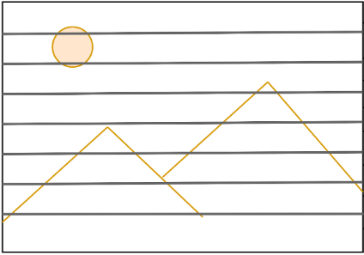
Vzporedni postopek: Openmp
Paralelizacija zunanji zank
Redukcija elementov obeh tabel
CPUS PER TASK = 64
Čas iteracije | K = 8 | K = 16 | K = 32 | K = 64 | K = 128
Sequential | 4,0147 | 6,9534 | 12,9041 | 25,1859 | 48,9428
OMP | 0,0770 | 0,1304 | 0,2361 | 0,4481 | 0,8721
OMP Speed-up | 52,2x | 53,3x | 54,7x | 56,2x | 56,1x

Slide 8
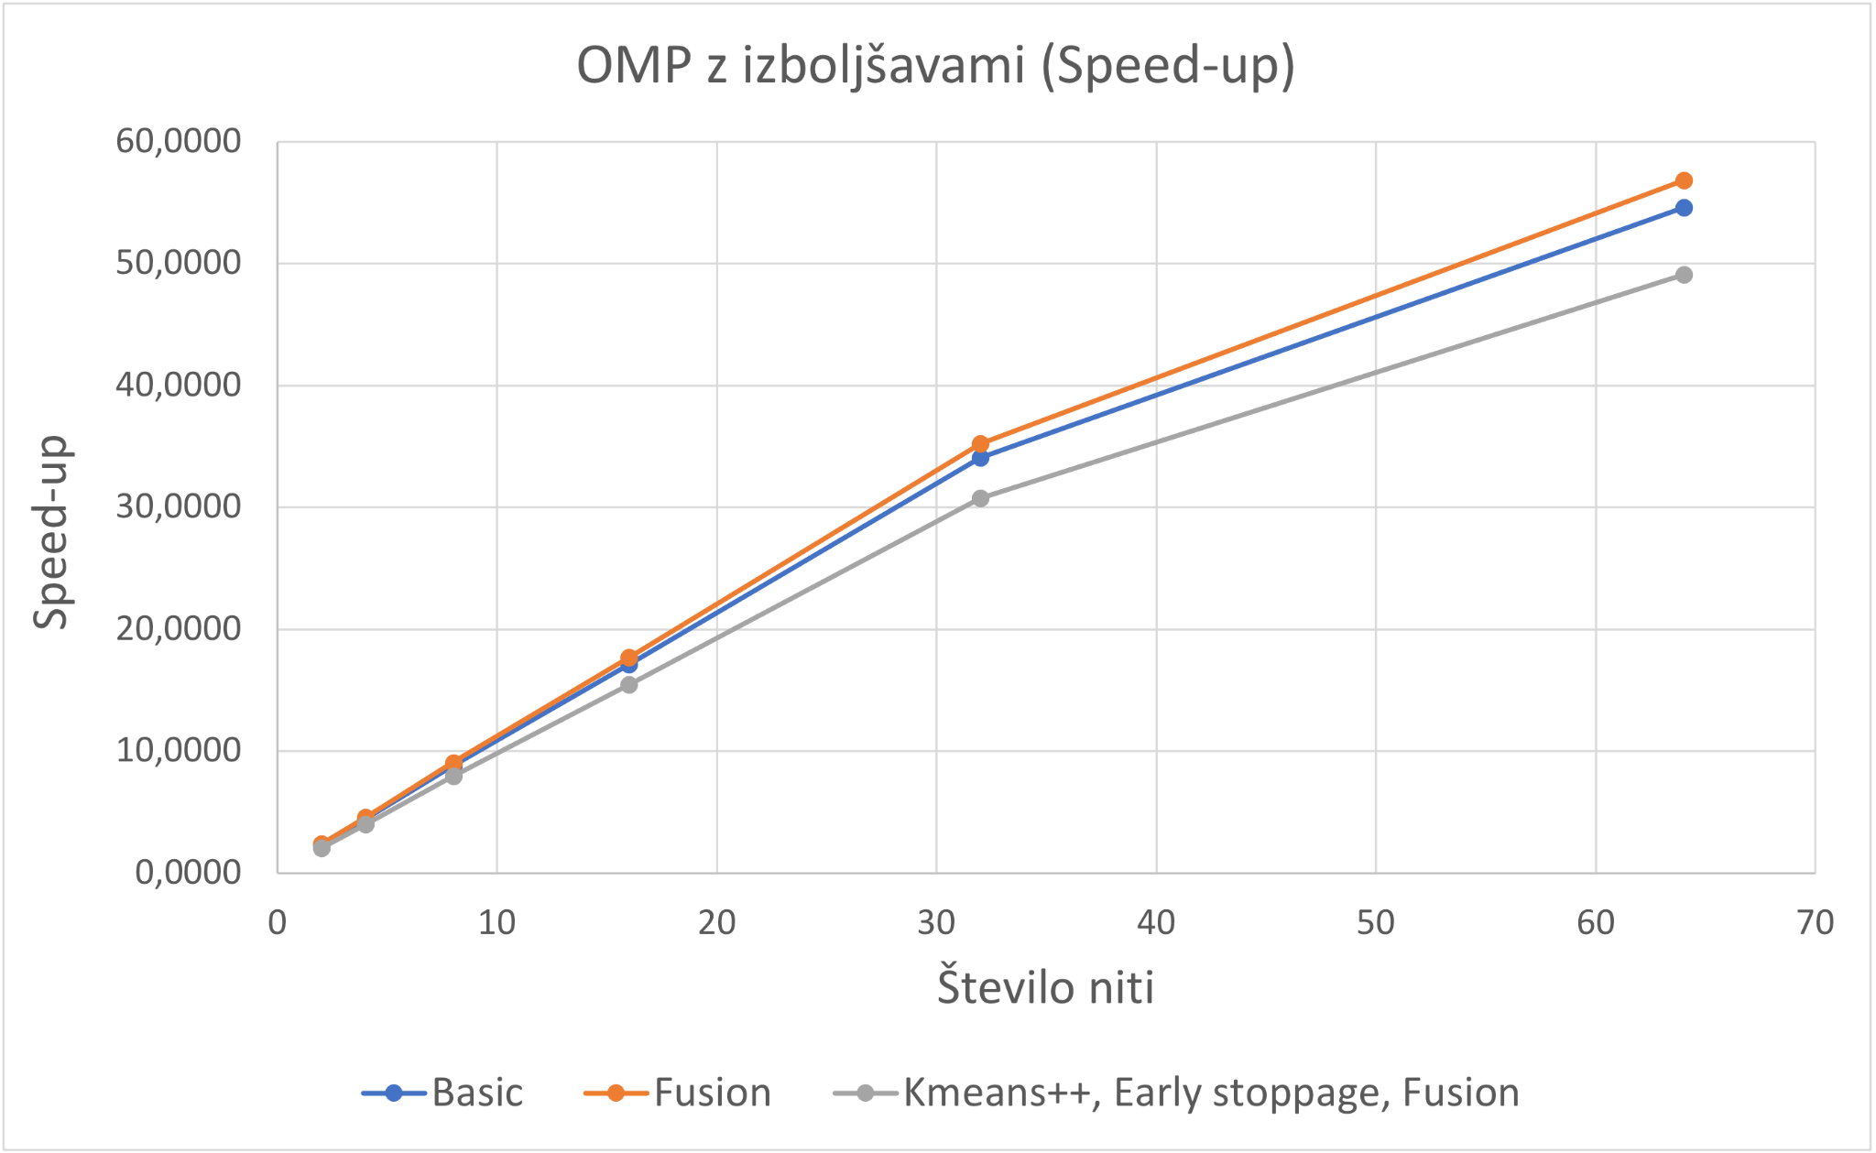
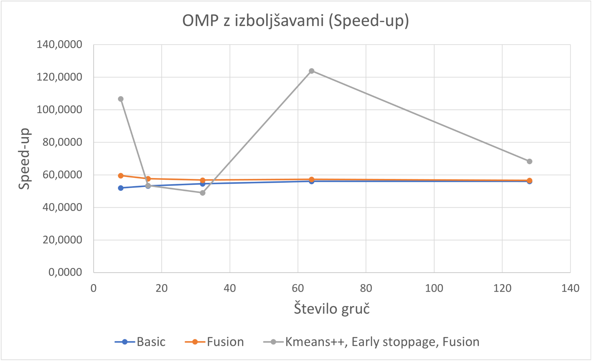
VZPOREDNI POSTOPEK: OPENMP + Optimizacije
Število niti (K=32)
Število Gruč (CPUS = 64)

Slide 9
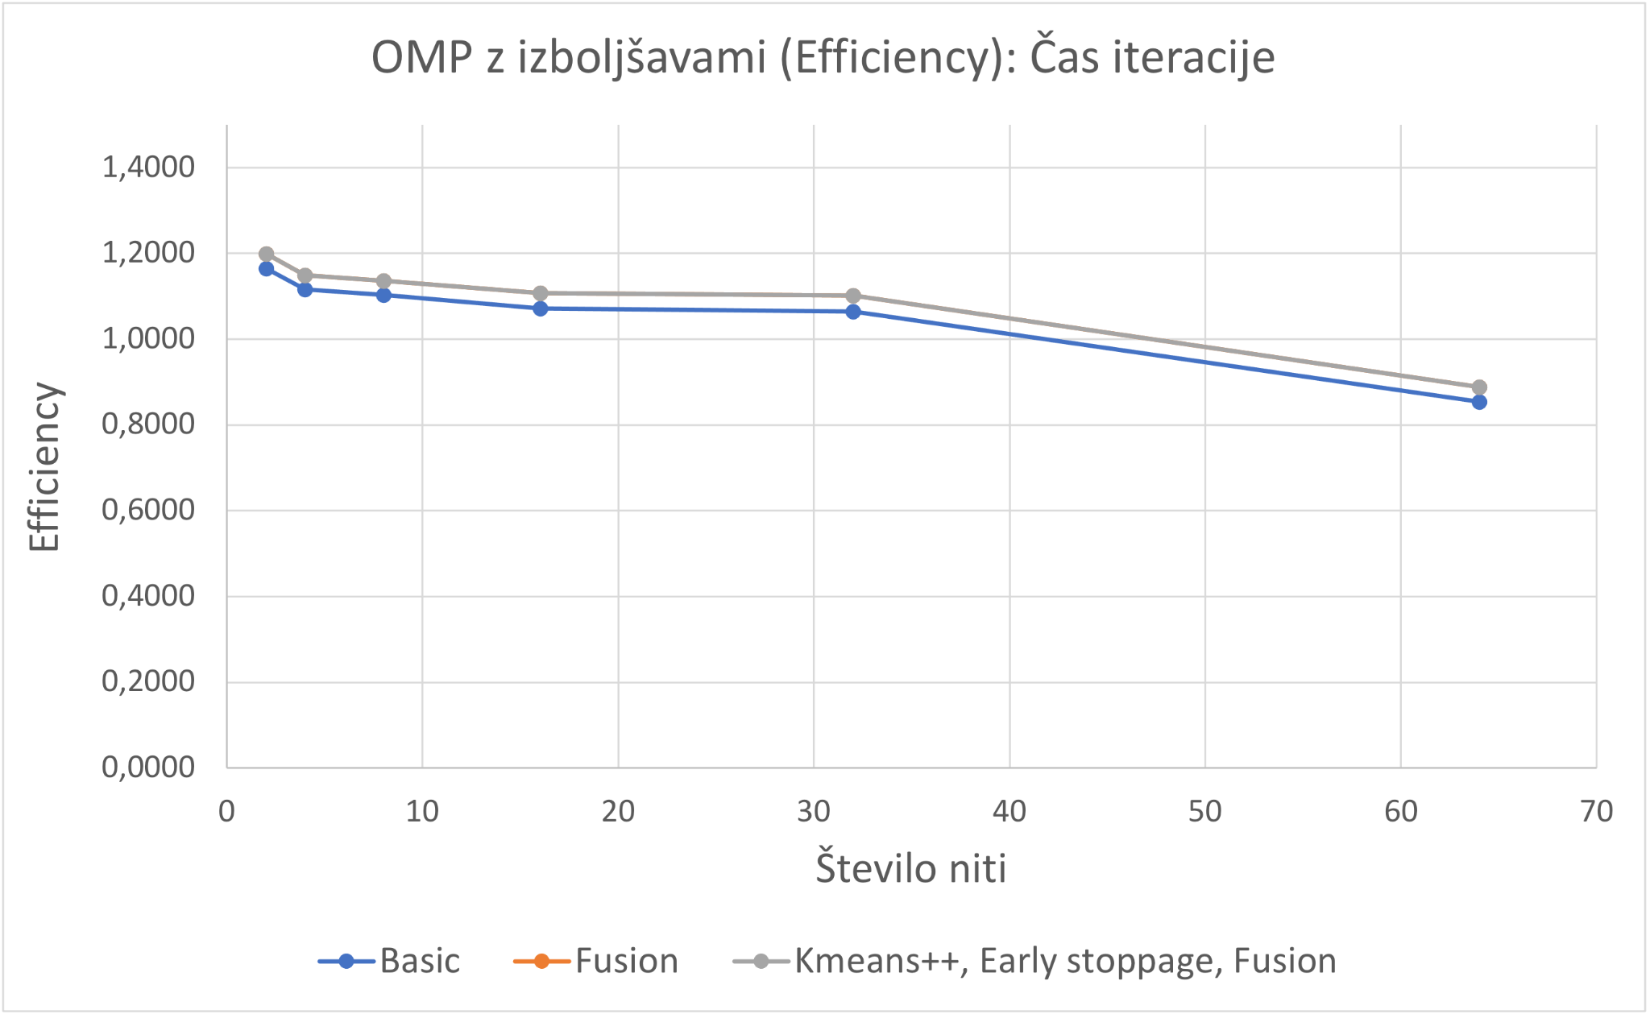
VZPOREDNI POSTOPEK: OPENMP + Optimizacije
Pri velikih slikah: E > 1
Optimizacije, boljše upravljanje s pomnilnikom
Zaporedni pristop počasnejši od OMP z eno nitjo

Slide 10
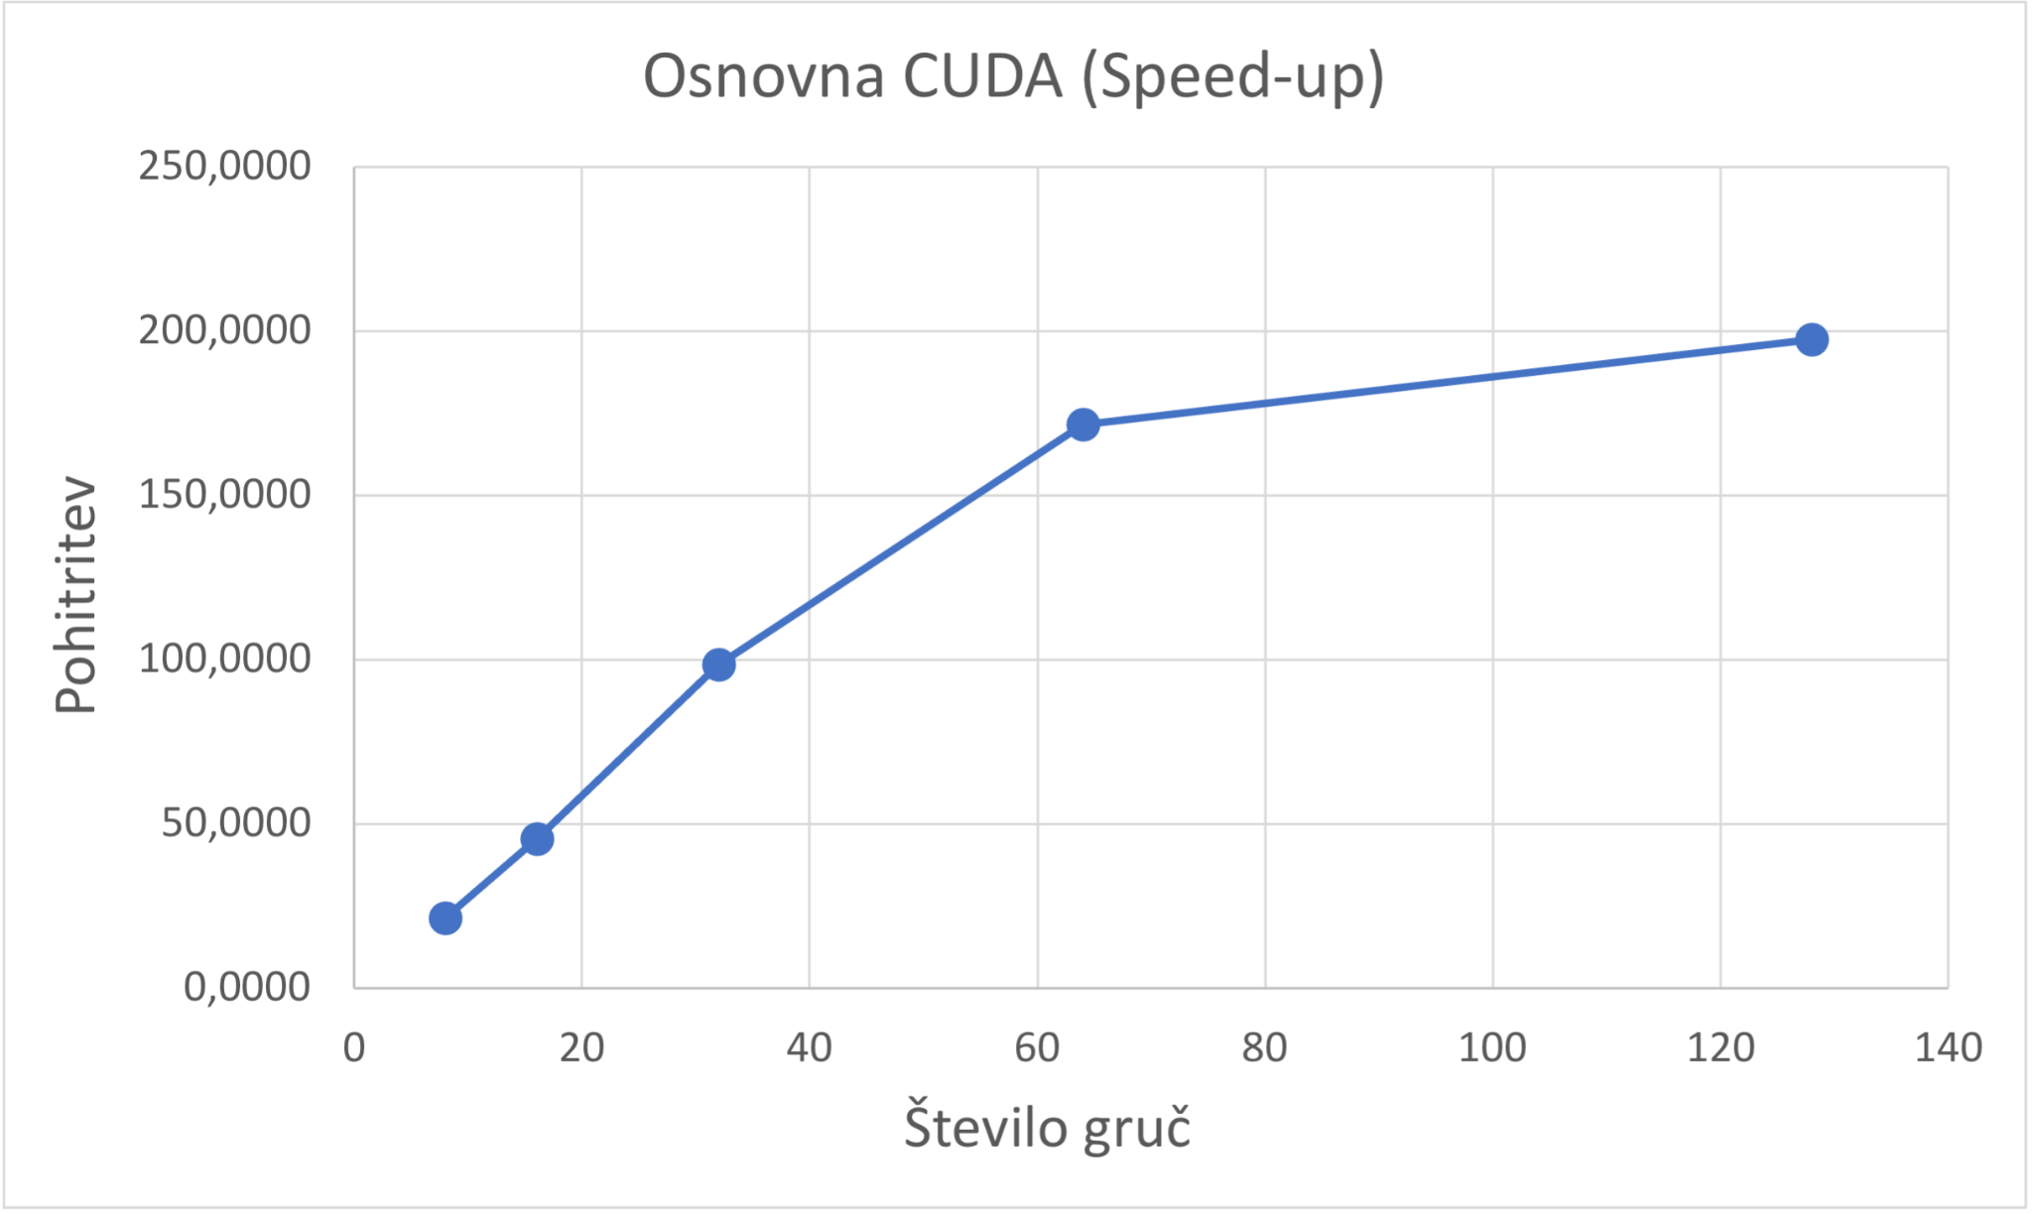
Vzporedni postopek: CUDA
Št pikslov = št niti
Kolizije atomskih operacij
Ozko grlo
Shared Atomics
BLOCK SIZE = 128
Velike pohitritve za velik K
Čas iteracije | K = 8 | K = 16 | K = 32 | K = 64 | K = 128
Sequential | 4,0147 | 6,9534 | 12,9041 | 25,1859 | 48,9428
CUDA | 0,2088 | 0,1707 | 0,1460 | 0,1612 | 0,2735
CUDA Speed-up | 19,2x | 40,7x | 88,4x | 156,2x | 179,0x

Slide 11
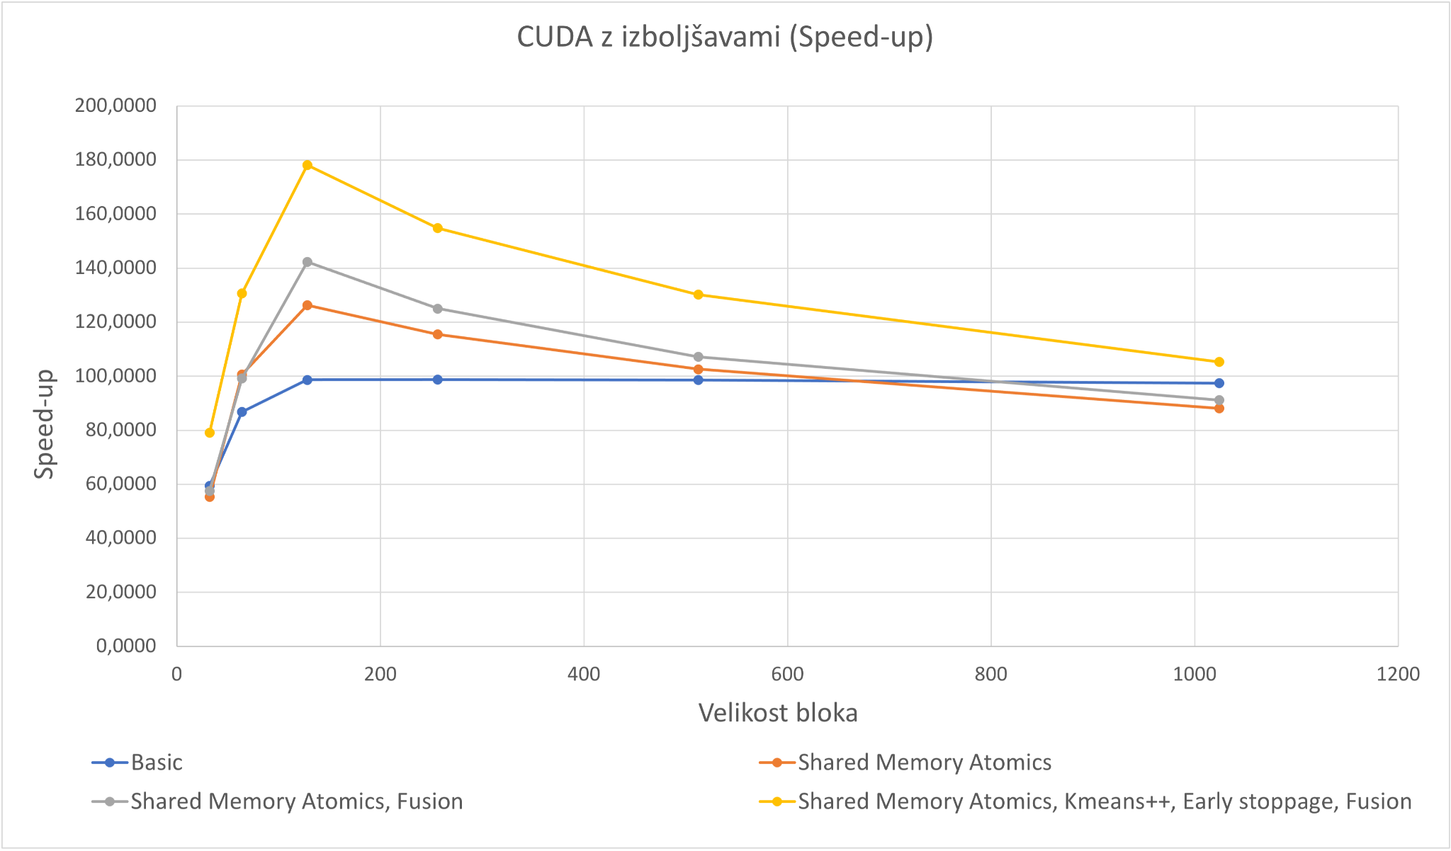
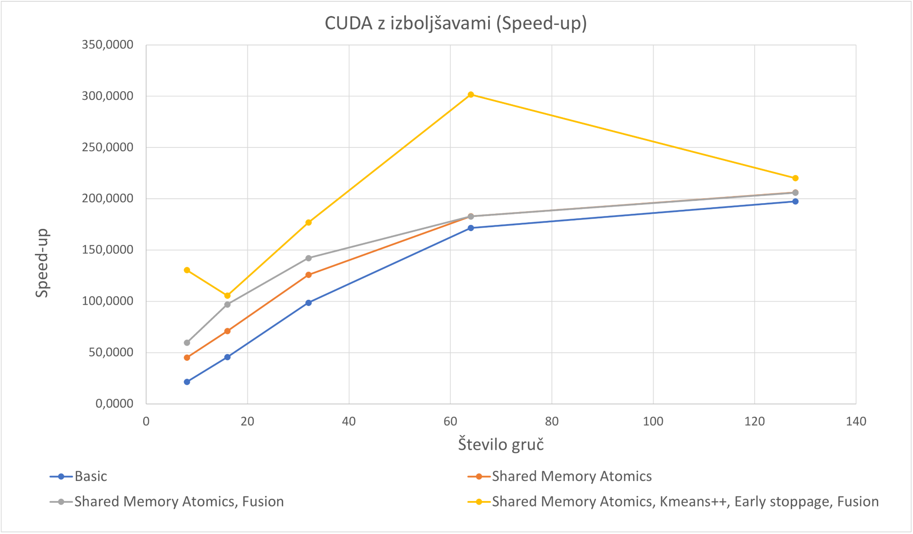
Vzporedni postopek: CUDA + OPtimizacije
Velikost bloka
število gruč

Slide 12
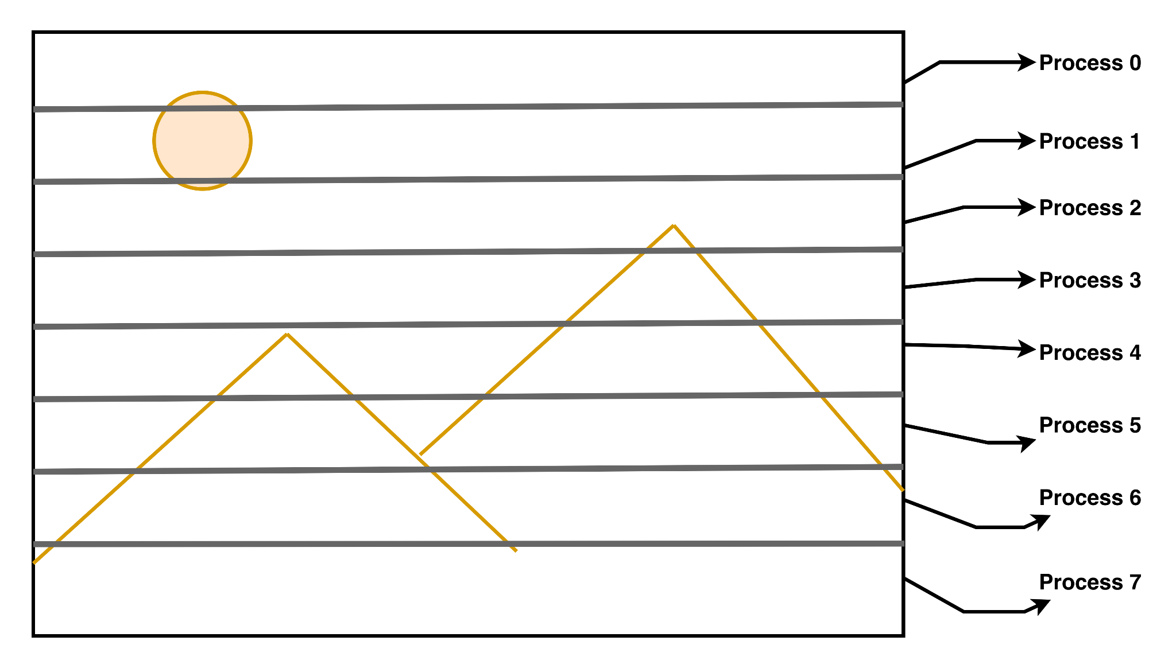
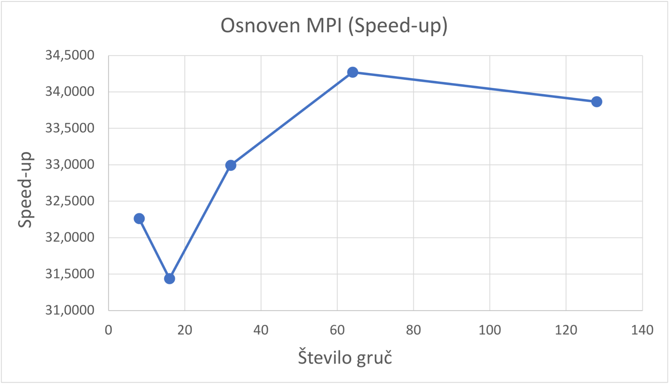
VZPOREDNI POSTOPEK: MPI
Number of nodes: 2
Čas iteracije | K = 8 | K = 16 | K = 32 | K = 64 | K = 128
Sequential | 4,0147 | 6,9534 | 12,9041 | 25,1859 | 48,9428
MPI | 0,1208 | 0,2170 | 0,3878 | 0,7295 | 1,4397
MPI Speed-up | 33,2x | 32,1x | 33,3x | 34,5x | 34,0x

Slide 13
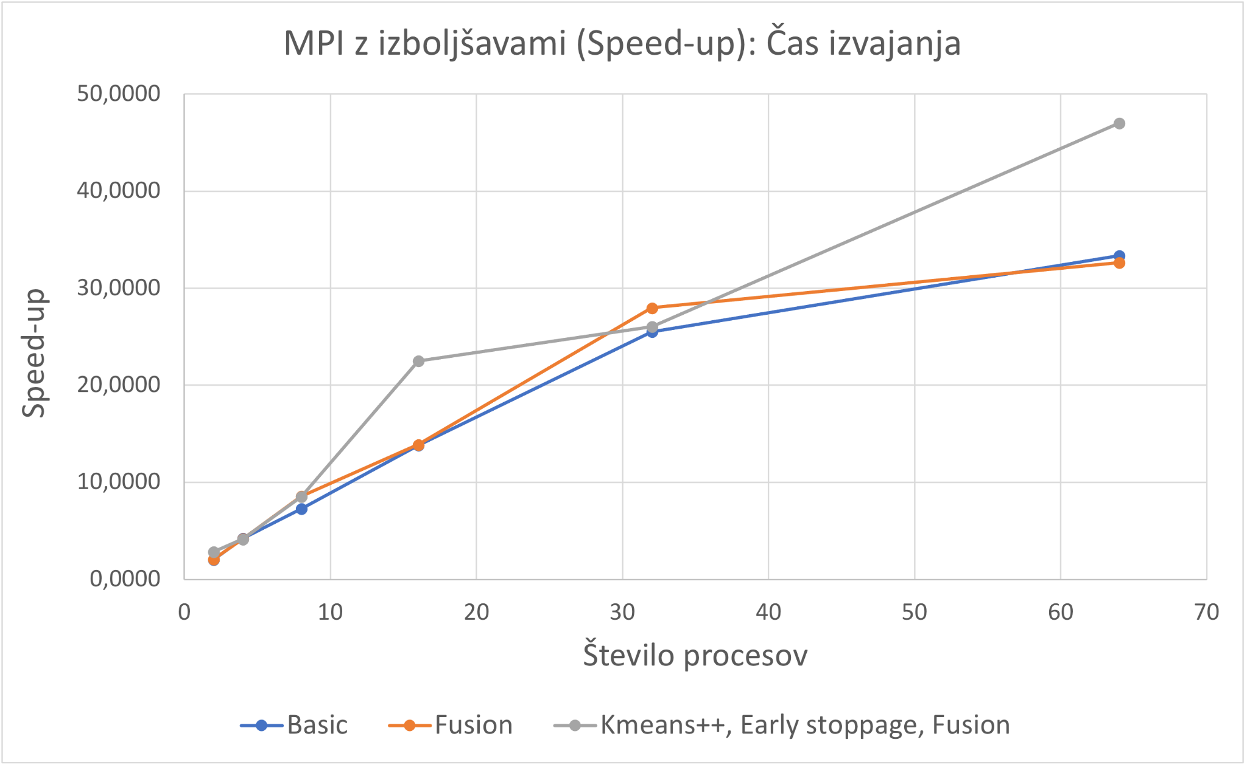
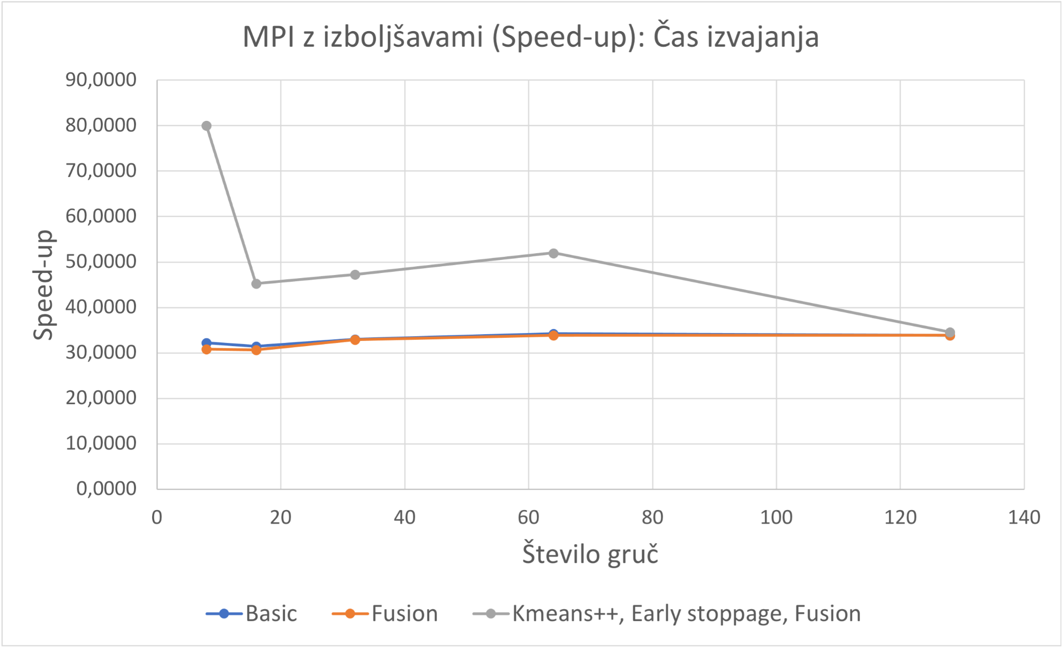
VZPOREDNI POSTOPEK: MPI + optimizacije
(IZVAJANJE)
Število procesov
število gruč

Slide 14
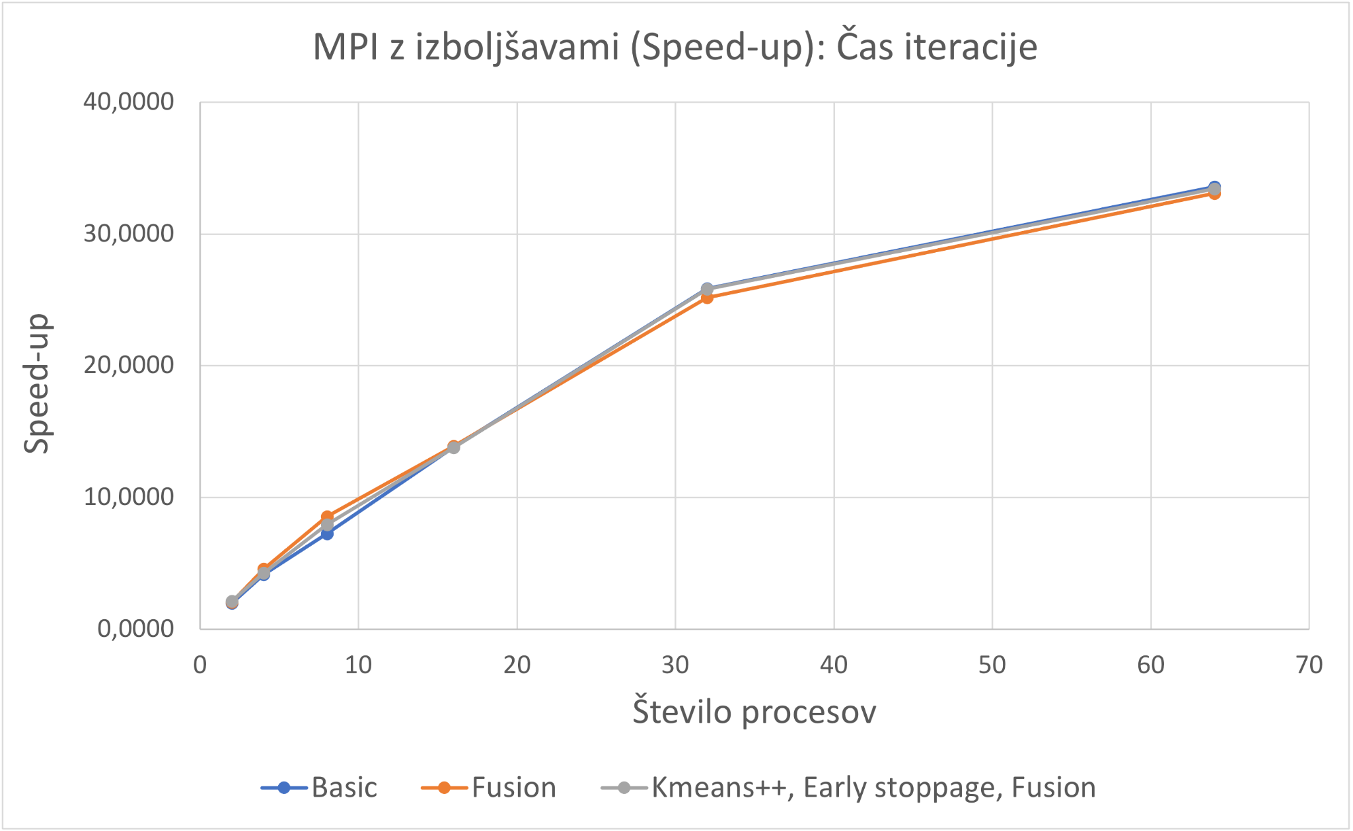
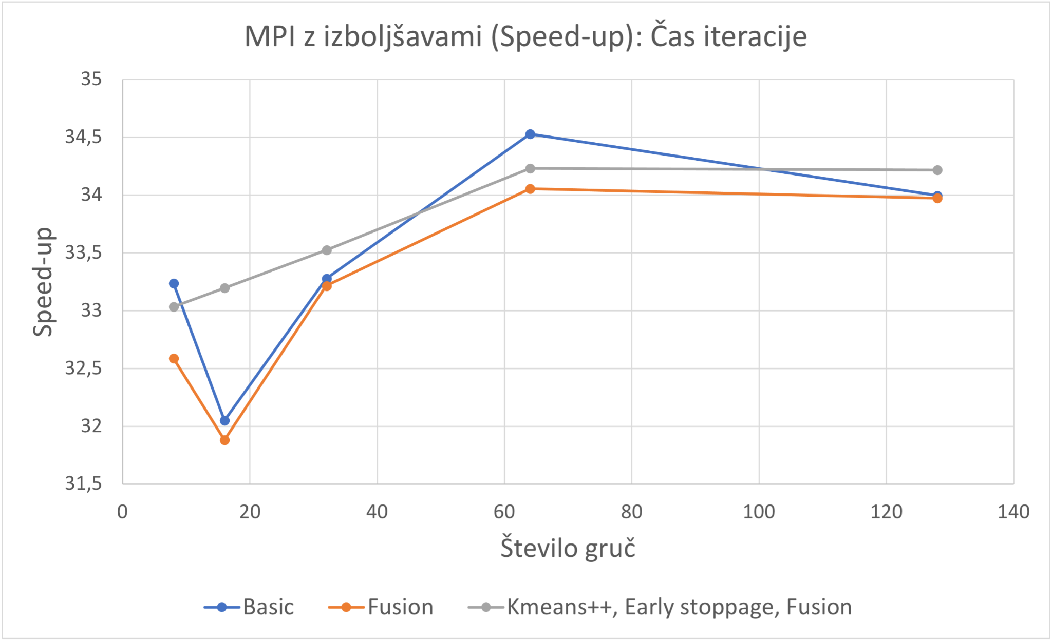
VZPOREDNI POSTOPEK: MPI + optimizacije
(ITERACIJA)
Število procesov
število gruč

Slide 15
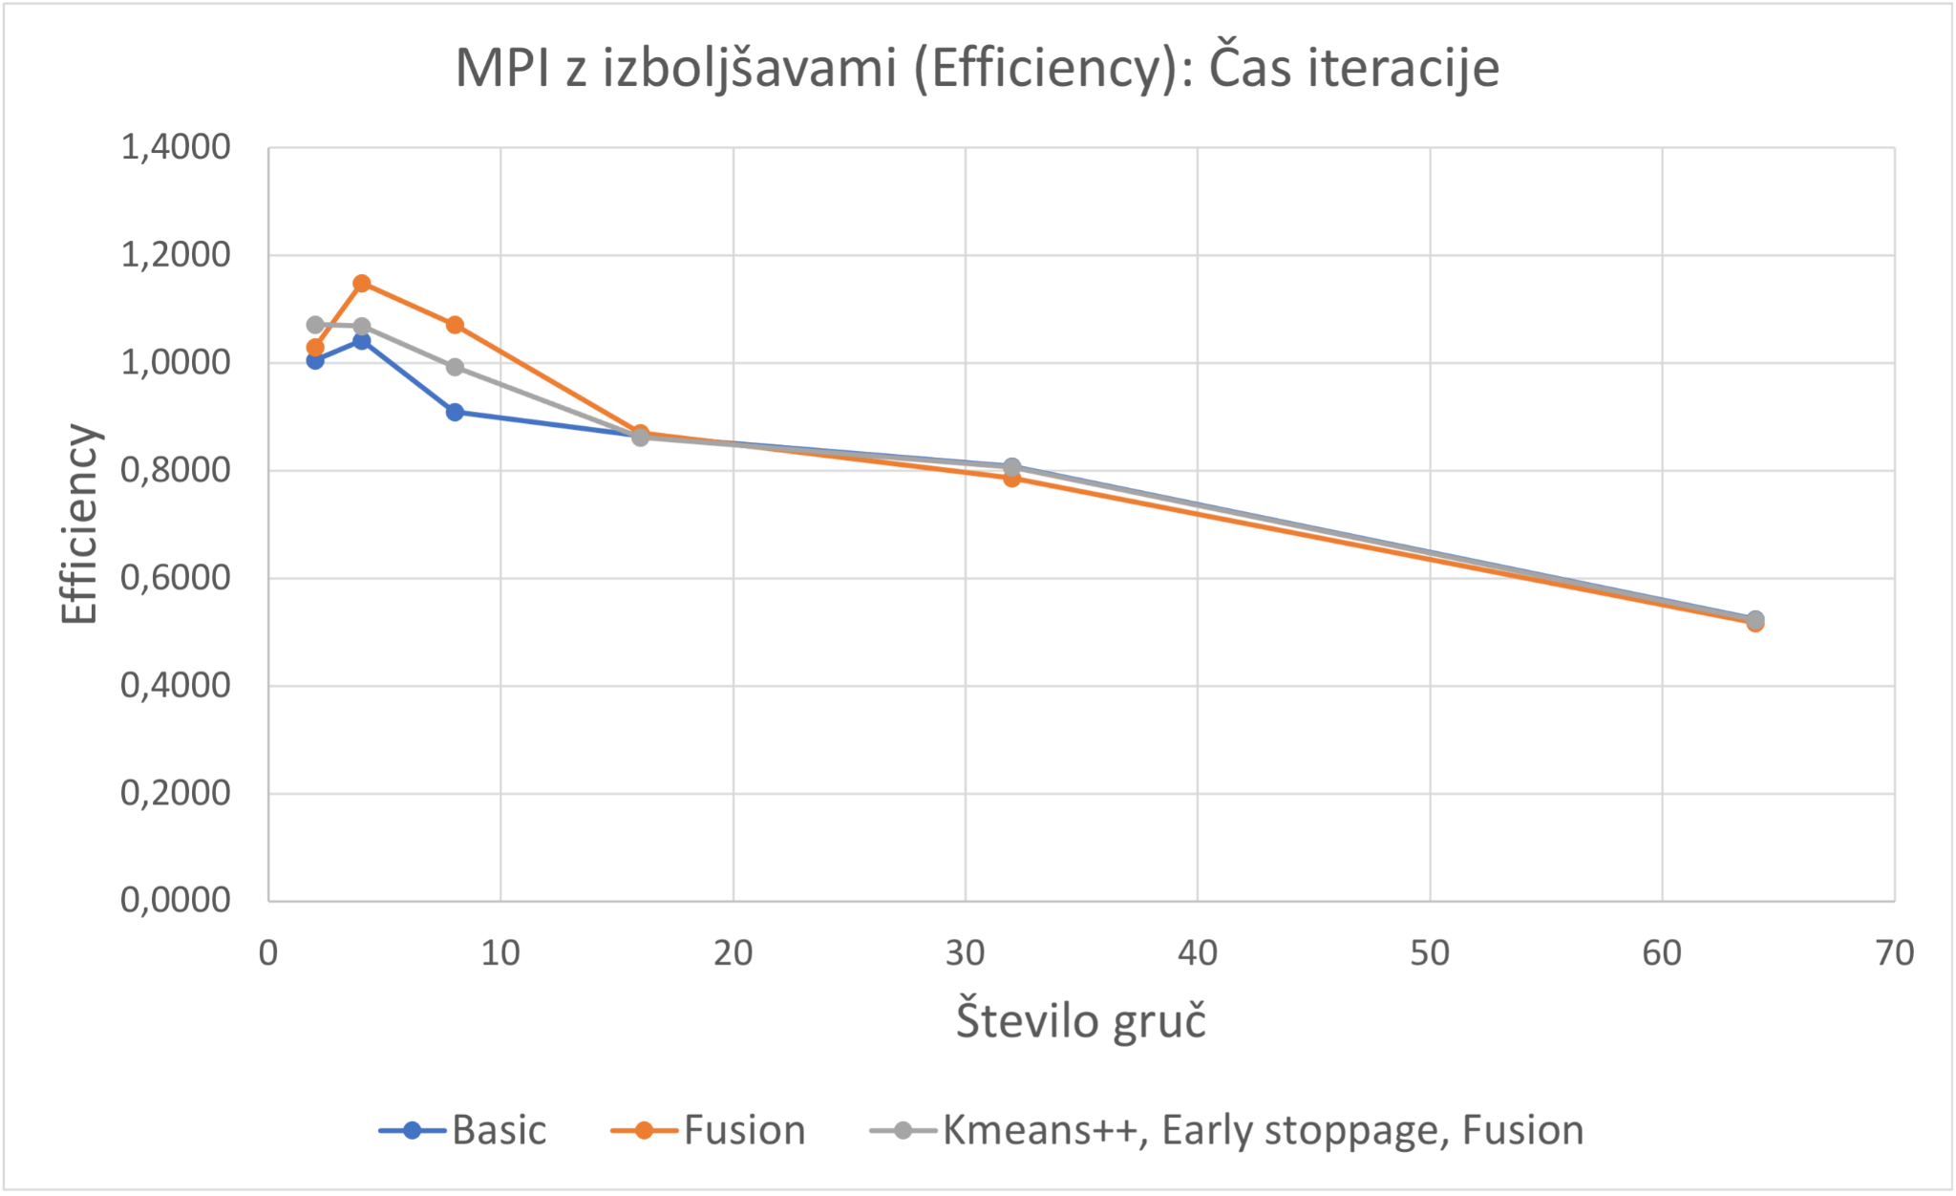
VZPOREDNI POSTOPEK: MPI + optimizacije
(Efficiency)

Slide 16
Kombinacije
1.
2.
Kombinacija 01
Kombinacija 02
MPI + OpenMP
MPI + CUDA

Slide 17
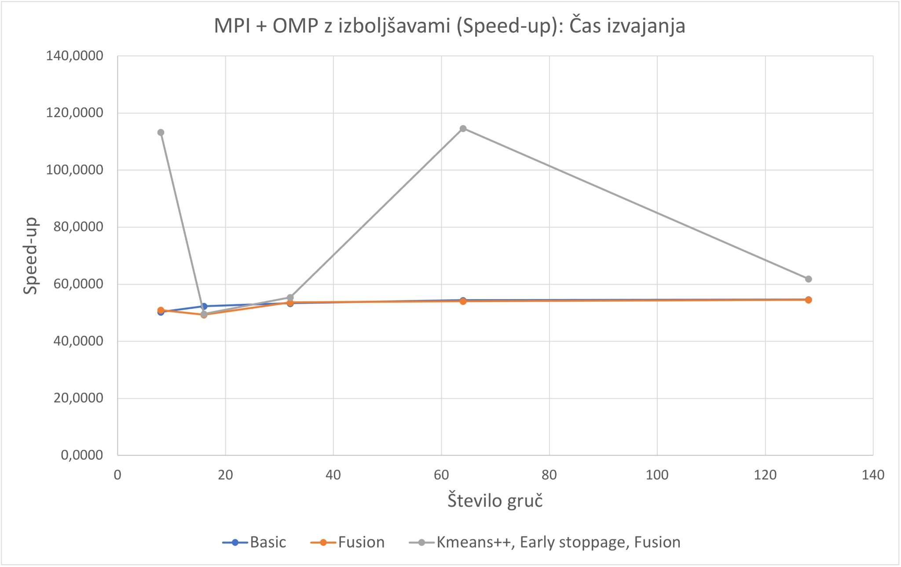
Kombinacija 01: MPI + Openmp (Število gruč)
Ni večjih sprememb pri času na iteracijo
N_TASKS=2, CPUS_PER_TASK = 32
Early stoppage!

Slide 18
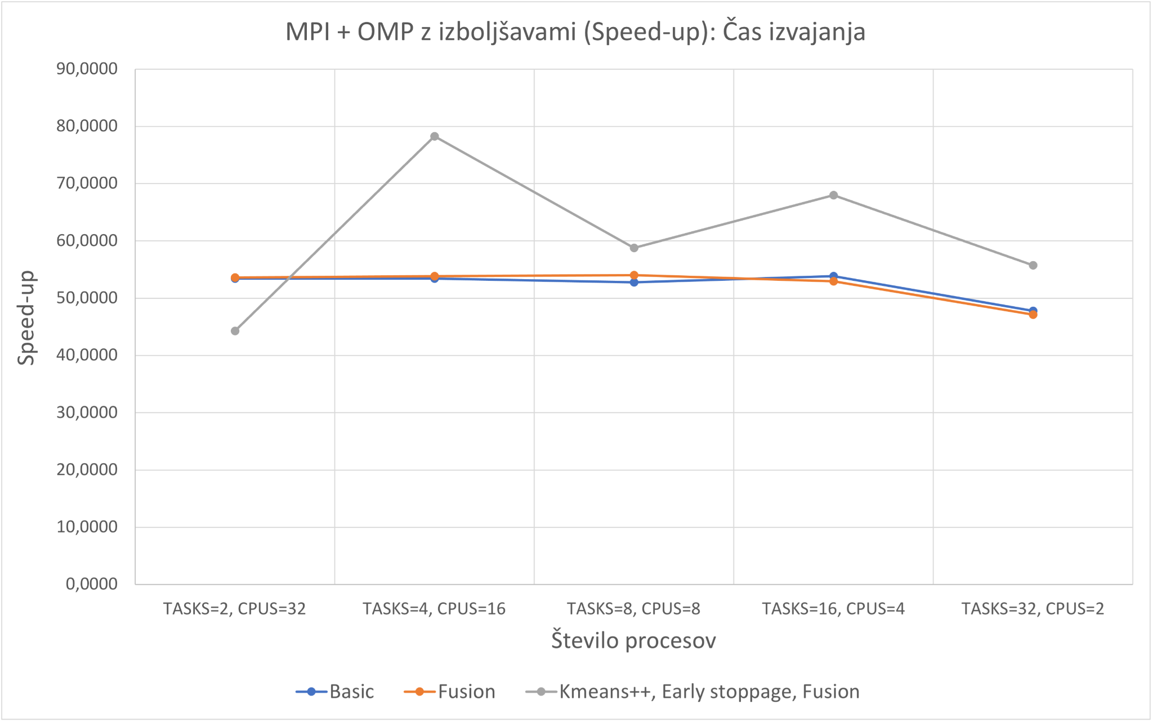
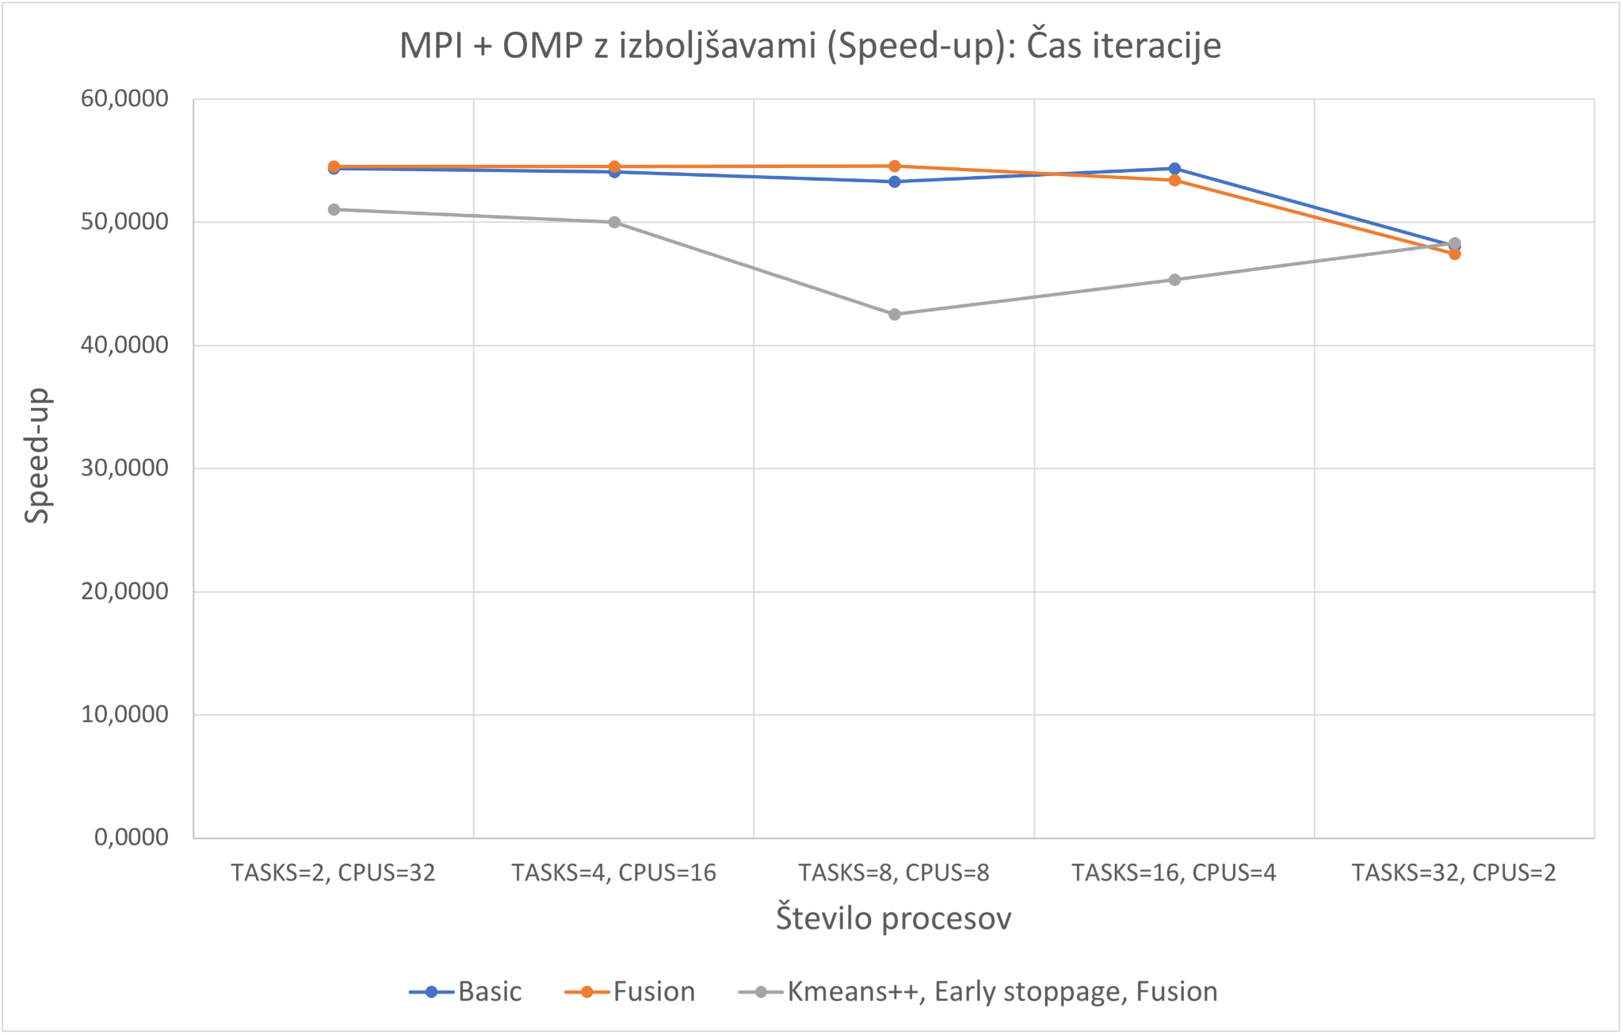
Kombinacija 01: MPI + Openmp (Število procesov + niti)
Čas izvajanja
čas iteracije

Slide 19
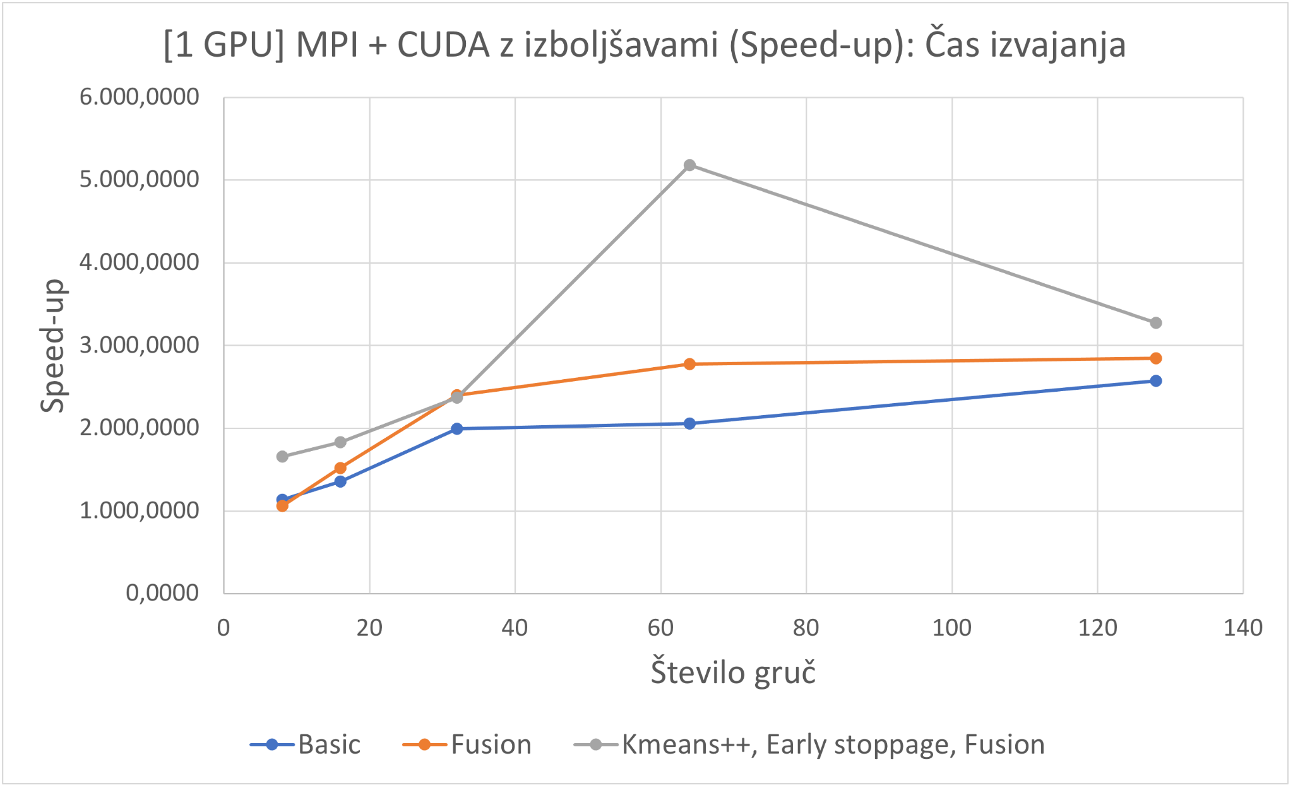
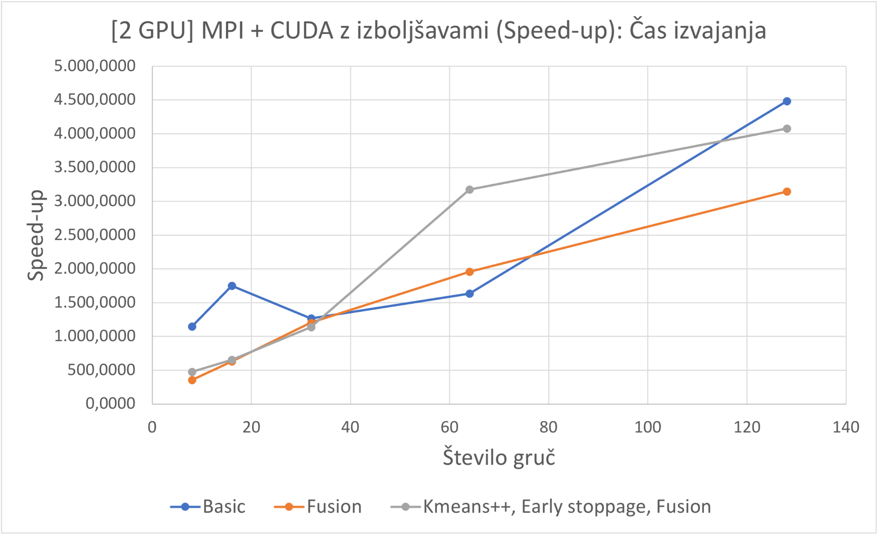
KOMBINACIJA 02: MPI + CUDA (čas izvajanja)
1 GPU
2 GPUs

Slide 20
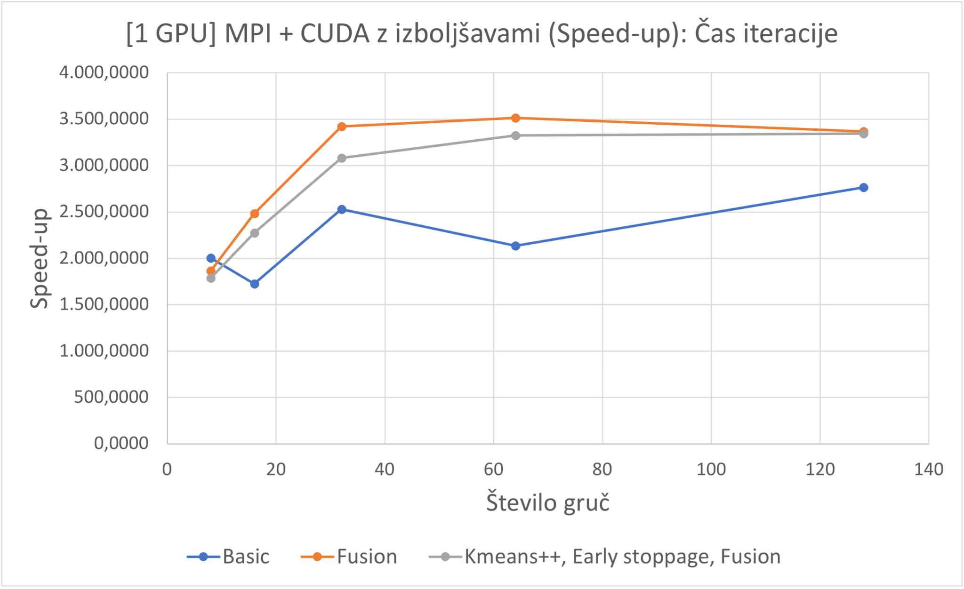
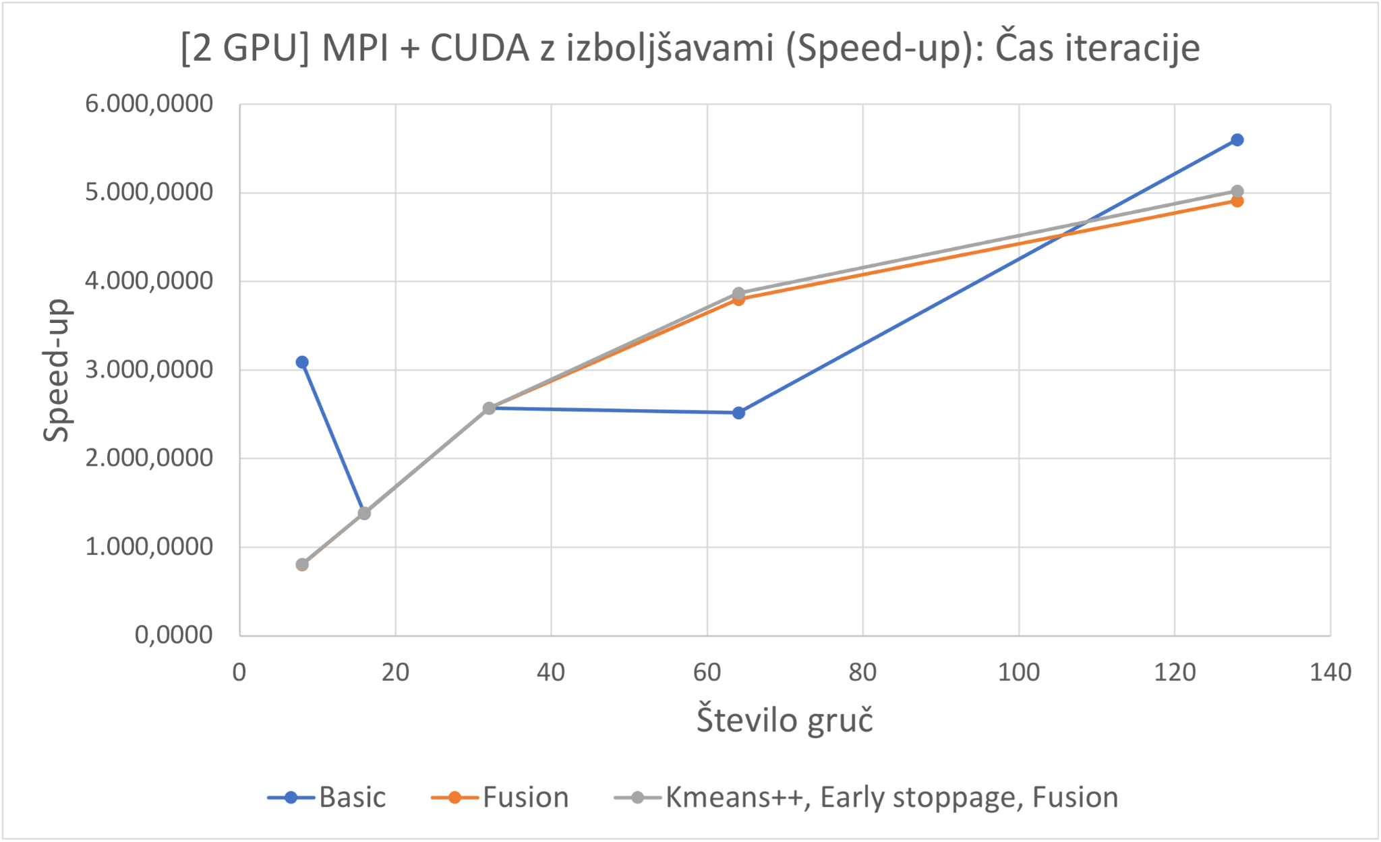
KOMBINACIJA 02: MPI + CUDA (čas iteracije)
1 GPU
2 GPUs

